Slide 1


无锡职业技术学院内部资料
JAVA程序设计项目教程

Slide 2
3
目录
任务实现
任务描述
知识链接
1
2
*

Slide 3

模块一 任务描述
子任务1 计算-4的绝对值和4的平方根。
子任务2 求大于4.5的最小整数和小于4.5的最大整数。
子任务3 求2.3和4.5中的较大值和较小值。
子任务4 随机产生10个[0，100)区间的整数。
*

Slide 4
..
模块二 知识链接
Math类
Random类
*

Slide 5
模块二
知识链接
1
Math类
Math类是一个工具类，类中包含许多用于进行科学计算的方法，如计算一个数的平方根、绝对值或获取一个随机数等。因为Math类构造方法的访问权限是private，所以无法创建Math类的对象。Math类中所有方法都是静态方法，可以直接通过类名调用Math类中的方法。除静态方法外，Math类中还定义了两个静态常量PI和E，分别代表数学中的π和e。

Slide 6
模块二
知识链接
1
Math类
Math类的常用方法如下：
方法声明 | 功能描述
abs(double a) | 用于计算a的绝对值
sqrt(double a) | 用于计算a的方根
ceil(double a) | 用于计算大于a的最小整数，并将该整数转化为double型数据。例如Math.ceil(15.2)的值是16.0
floor(double a) | 用于计算小于a的最大整数，并将该整数转化为double型数据。例如Math.ceil(-15.2)的值是-16.0
round(double a) | 用于计算小数a进行四舍五入后的值
max(double a,double b) | 用于返回a和b的较大值

Slide 7
模块二
知识链接
1
Math类
Math类的常用方法如下：
方法声明 | 功能描述
min(double a,double b) | 用于返回a和b的较小值
random() | 用于生成一个大于0.0小于1.0的随机值（包括0不包括1）
sin(double a) | 返回a的正弦值
asin(double a) | 返回a的反正弦值
pow(double a,double b) | 用于计算a的b次幂，即ab的值

Slide 8
模块二
知识链接
2
Random类
Random类可以产生指定取值范围的随机数字。Random类提供了两个构造方法，如下表所示。
方法声明 | 功能描述
Random() | 使用当前机器时间创建一个Random对象
Random(long seed) | 使用参数seed指定的种子创建一个Random对象

Slide 9
模块二
知识链接
2
Random类
Random类的常用方法如下：
方法声明 | 功能描述
boolean nextBoolean() | 随机生成boolean类型的随机数
double nextDouble() | 随机生成double类型的随机数
float nextFloat() | 随机生成float类型的随机数
long nextLong() | 随机生成long类型的随机数
int nextInt() | 随机生成int类型的随机数
int nextInt(int n) | 随机生成[0~n)之间int类型的随机数

Slide 10
，
模块三 任务实现
子任务1 计算-4的绝对值和4的平方根。
子任务2 求大于4.5的最小整数和小于4.5的最大整数。
子任务3 求2.3和4.5中的较大值和较小值。
子任务4 随机产生10个[0，100)区间的整数。
*

Slide 11
模块三
任务实现
1
子任务1-代码实现
结合任务描述和知识链接中相关知识点可以得到如下代码。
public class Example11 {
public static void main(String[] args) {
System.out.println("计算-4的绝对值: " + Math.abs(-4));
System.out.println("计算4的开平方的结果: "+Math.sqrt(4));
}
}

Slide 12
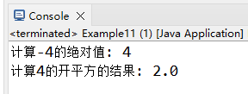
模块三
任务实现
2
子任务1-运行结果
代码运行结果如图所示:

Slide 13
模块三
任务实现
1
子任务2-代码实现
结合任务描述和知识链接中相关知识点可以得到如下代码。
public class Example12 {
public static void main(String[] args) {
System.out.println("求大于4.5的最小整数: " + Math.ceil(4.5));
System.out.println("求小于4.5的最大整数: " + Math.floor(4.5));
}
}

Slide 14
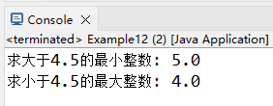
模块三
任务实现
2
子任务2-运行结果
代码运行结果如图所示:

Slide 15
模块三
任务实现
1
子任务3-代码实现
结合任务描述和知识链接中相关知识点可以得到如下代码。
public class Example13 {
public static void main(String[] args) {
System.out.println("求2.3和4.5中的较大值: " + Math.max(2.3, 4.5));
System.out.println("求2.3和4.5中的较小值: " + Math.min(2.3, 4.5));
}
}

Slide 16
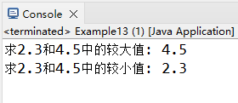
模块三
任务实现
2
子任务3-运行结果
代码运行结果如图所示:

Slide 17
模块三
任务实现
1
子任务4-代码实现
结合任务描述和知识链接中相关知识点可以得到如下代码。
import java.util.Random;
public class Example14 {
public static void main(String args[]) {
Random random = new Random(); // 不传入种子
// 随机产生10个[0,100)之间的整数
for (int x = 0; x < 10; x++) {
System.out.println(random.nextInt(100));
}
}
}

Slide 18
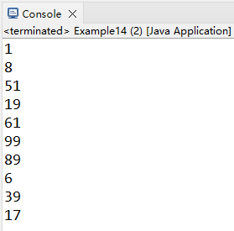
模块三
任务实现
2
子任务4-运行结果
代码运行结果如图所示:

Slide 19


感谢关注

